Slide 1
আজকের ক্লাসের সবাইকে ফুটন্ত লাল গোলাপ এর শুভেচ্ছা।

Slide 2
পরিচিতি
মোঃ হারুনর রশীদ
ট্রেড ইন্সট্রাক্টর
ঘোড়াশাল আবদুল করিম উচ্চ বিদ্যালয়,
মুরাদনগর , কুমিল্লা ।
মোবাইলঃ ০১871117308
বিষয়ঃ তথ্য ও যোগাযোগ প্রযুক্তি
শ্রেণিঃ নবম ও দশম
অধ্যায়ঃ পঞ্চম
পাঠ শিরোনামঃ এডোবি ইলেস্ট্রেটর
সময়ঃ ৫০মি

Slide 3
নিচের চিত্রটিতে আমরা কী দেখতে পাচ্ছি ?
Adove Illustrator এর প্রয়োজন হয়
গ্রাফিক্স শিখার জন্য কোন সফটওয়্যার এর প্রয়োজন হয় ?

Slide 4
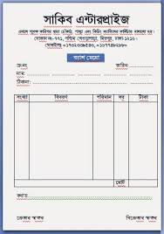
নিচের চিত্রটিতে আমরা কী দেখতে পাচ্ছি ?
এডোব ইলাস্ট্রেটরের প্রয়োজন
প্রেসের যাবতীয় কাজে কোন সফটওয়্যার এর প্রয়োজন হয় ?

Slide 5
নিচের চিত্রটিতে আমরা কী দেখতে পাচ্ছি ?
গ্রাফিক ডিজাইন সম্পর্কে প্রাথমিক ধারনা থাকতে হবে
গ্রাফিক্স ডিজাইন শিখতে হলে প্রথমে কী করতে হবে ?

Slide 6
নিচের চিত্রটিতে আমরা কী দেখতে পাচ্ছি ?
ইলাস্ট্রেটরের প্রধান কাজ হচ্ছে ছবি অঙ্কন করা
ইলাস্ট্রেটরের প্রধান কাজ কি?

Slide 7
নিচের চিত্রটিতে আমরা কী দেখতে পাচ্ছি ?
কম্পিউটার নির্ভর ইন্টারনেটের ফলে
বিশ্ব আজ এক তথ্যের মহাসমুদ্রে পরিণত হয়েছে কিসের ফলে ?

Slide 8
আজকের পাঠ
এডোবি ইলাষ্ট্রেটর ও গ্রাফিক্স ডিজাইন
Harunncc , Batakandi , Comilla . 0194-0107334

Slide 9
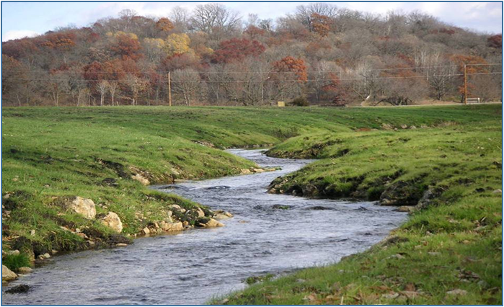
শিখনফল
এই পাঠ শেষে শিক্ষার্থীরা----
এডোবি ইলেস্ট্রেটর কী বলতে পারবে ।
২. গ্রাফিক্স কী বলতে পারবে ।
৩ . এডোবি ইলেস্ট্রেটর সম্পর্কে ব্যাখ্যা করতে পারবে ।
Harunncc , Batakandi , Comilla . 0194-0107334

Slide 10
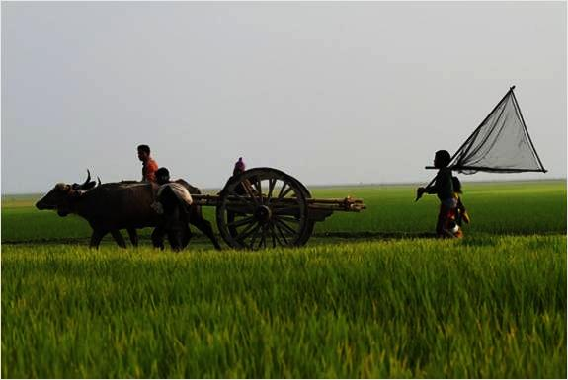
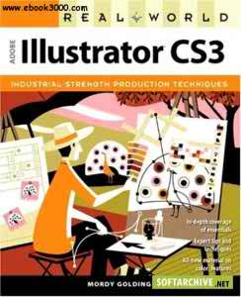
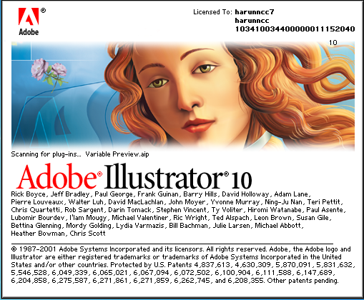
এডোব ইলেস্ট্রেটর কী ?
গ্রাফিক্স ডিজাইনের জগতে ও প্রিন্ট মিডিয়াতে যে প্রফেশনাল সফটওয়্যারটি সব চেয়ে বেশি জনপ্রিয় তা হচ্ছে এডবি ইলাস্ট্রেটর সি এস । ফটোশপ এর পাশাপাশি ইলাস্ট্রেটর সম্পর্কে না জানা থাকলে গ্রাফিক্স ডিজাইনের জ্ঞান পরিপূর্ণ হবে না । এই জন্য ইলেস্ট্রেটর সি এস এর ব্যবহার জানা সব ধরনের কম্পিউটার ব্যবহারকারীদের প্রয়োজন ।
Harunncc , Batakandi , Comilla . 0194-0107334

Slide 11
গ্রাফিক্স কী ?
কোন বিষয়কে ছবি বা টেক্সট সহযোগে এবং সেই সাথে বিশেষ কিছু ইফেক্ট
ব্যবহার করে দৃষ্টি নন্দনভাবে উপস্থাপন করার পেছনে যে কাজগুলো করা হয়
তাকেই বলে কম্পিউটার গ্রাফিক্স ।
Harunncc , Batakandi , Comilla . 0194-0107334

Slide 12
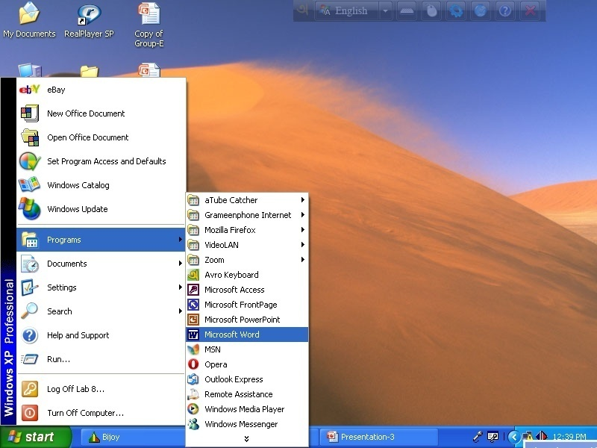
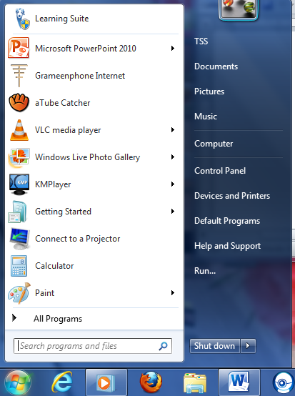
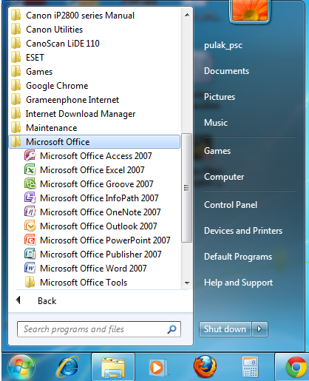
এডোব ইলেস্ট্রেটর খোলার নিয়ম
Start Click > All Programs Click > Adove Illustrator Click

Slide 13
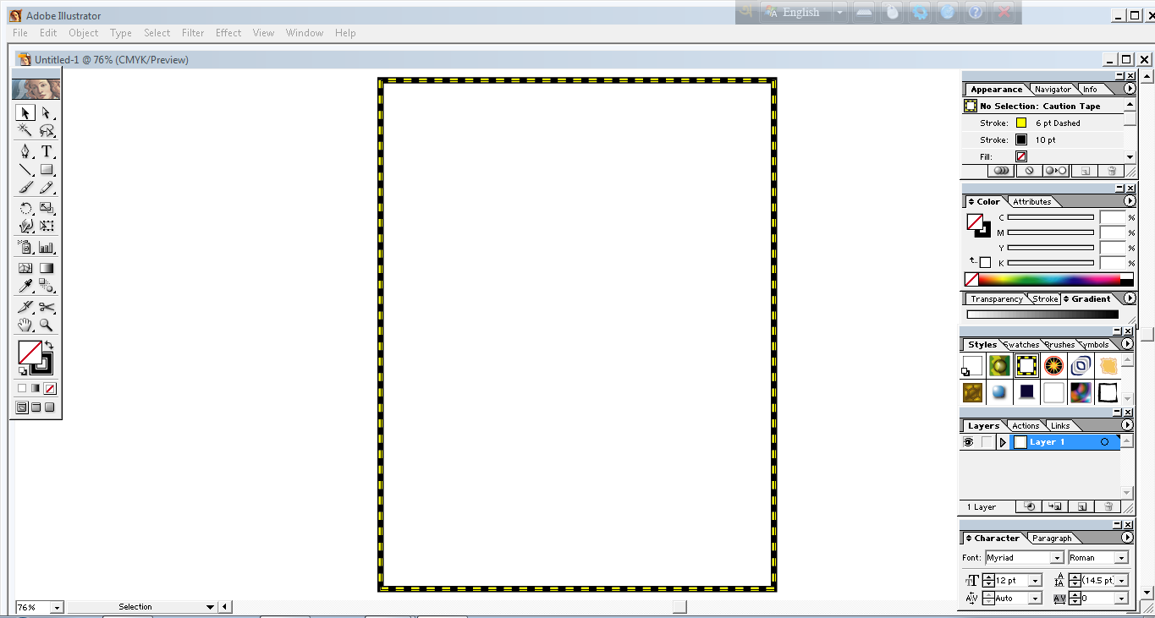
টাইটেল বার
মেনু বার
ক্লোজ বাটন
টুল অপশন বার
এডোবি ইলাষ্ট্রেটর স্কিন পরিচিতি
টুল বার
প্যালেট
ইনেক্টিভ উইন্ডো
পেইজ বর্ডার
স্ট্যাটাস বার

Slide 14
এডোবি ইলাষ্ট্রেটর টুলবার পরিচিতি
Marquce select Tool
Magic wand Tool
Pen Tool
Line Sigment Tool
Painthbrush Tool
Rotate Tool
Warp Tool
Symbol Sprayer Tool
Mesh Tool
Eyedroper Tool
Slice Tool
Hand Tool

Slide 15
এডোবি ইলাষ্ট্রেটর টুলবার পরিচিতি
Direct select ion Tool
D Selection Lasso Tool
Type Tool
Rectangal Tool
Pencil Tool
Scale Tool
Free Transform Tool
Column Graph Tool
Gradient Tool
Blend Tool
Scissors Tool
Zoom Tool

Slide 16
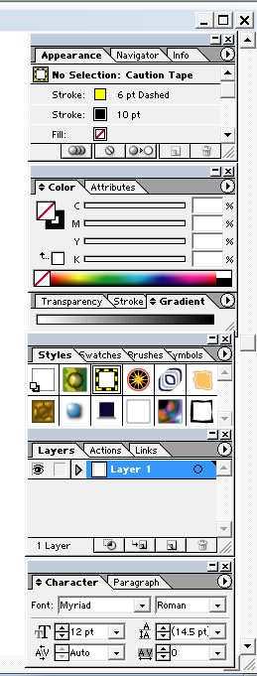
Appearance / info / Navigator
Color / Arttibuties
Transparancy / Stroke / Gradient
Styles / Swatches / Bruses
Layer / Actions / Links
Character / Paragraph
এডোবি ইলাষ্ট্রেটর প্যালেট পরিচিতি

Slide 17
একক কাজ
ইলেস্ট্রেটর সি এস কি ?
গ্রাফিক্স তৈরি করতে কী ব্যবহার করা হয়?

Slide 18
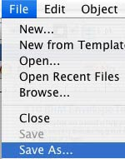
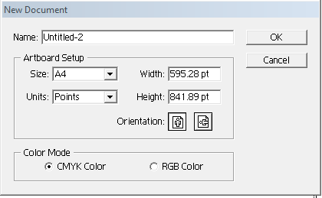
ইলেস্ট্রেটর ব্যবহার করে নতুন ফাইল তৈরি করা
প্রথমে File click > New click > New Document = Size > Ok

Slide 19
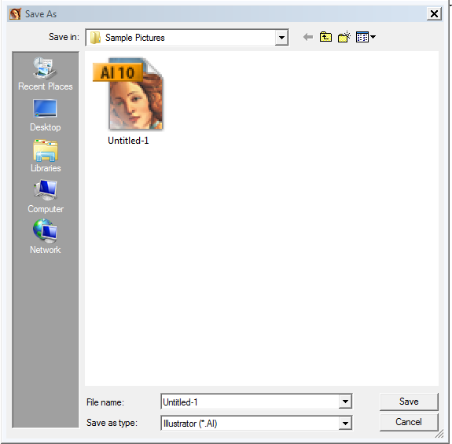
ইলেস্ট্রেটর ব্যবহার করে ফাইল সংরক্ষন করা
File click > Save As click > File Name = Save click

Slide 20
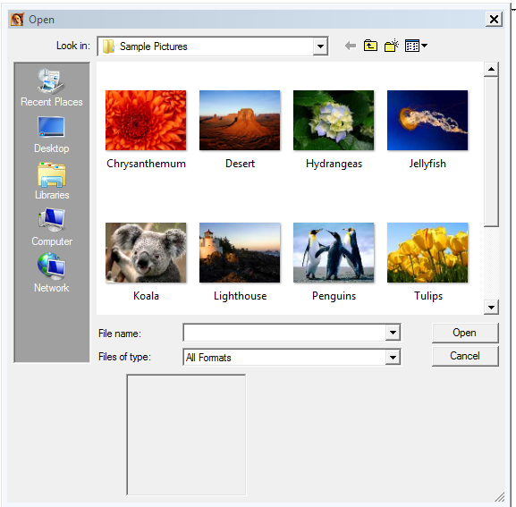
ইলেস্ট্রেটর ব্যবহার করে ফাইল Open করা
File click > Open click > File Select = Open click

Slide 21
কাট কপি পেস্ট কমান্ডের ব্যবহার
কীবোর্ডের Alt বোতাম চেপে রেখে কোনো অবজেক্ট ড্র্যাগ করলে ওই অবজেক্টের হুবহু কপি তৈরি হয়ে স্থানান্তরিত হয় ।
Cut = অনেক সময় ডকুমেন্টের কোন অক্ষর , শব্দ , বাক্য বা কোন অংশকে এক জায়গা থেকে অন্য জায়গায় সরাতে Cut ব্যবহার করা হয় ।
এডিট মেনুর Paste In Front কমান্ড দিলে কপি করা অবজেক্ট উক্ত অবজেক্টের ঠিক উপর স্থাপিত হয় । এডিট মেনুর Paste In Back কমান্ড দিলে কপি করা কোনো অবজেক্ট উক্ত অবজেক্টের ঠিক পিছনে স্থাপিত হয় ।
Copy = অনেক সময় ডকুমেন্টের কোন অক্ষর , শব্দ , বাক্য বা
কোন অংশের অনুলিপি বা কপি এক জায়গা থেকে অন্য জায়গায়
নিতে Copy ব্যবহার করা হয় ।
ডাইরেক্ট সিলেকশন টুল দিয়ে অবজেক্টের যেকোনো অ্যাংকর পয়েন্ট সিলেক্ট করে অবজেক্টের অংশ বিশেষ স্বতন্ত্রভাবে ছোট-বড় করা যায় । ডাইরেক্ট সিলেকশন টুল বা সাদা তীর ব্যবহার করা হয় অবজেক্টর পাথের অংশ বিশেষ (Segment) এবং সম্পূর্ণ অবজেক্ট সিলেক্ট করার জন্য ।
Paste = কাট ও কপি করার পরের কাজ হল নির্বাচিত অক্ষর ,
শব্দ , বাক্য বা অংশকে নির্ধারিত স্থানে পেস্ট করা ।

Slide 22
জোড়ায় কাজ
ইলেস্ট্রেটর প্রোগ্রাম খোলা ও ফাইল তৈরি করার জন্য করণীয় পদ্ধতিগুলো লেখ।
কোন কোন কাজে কাট কপি পেস্ট কমান্ডের ব্যবহার করা হয় ?

Slide 23
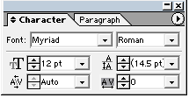
ইলেস্ট্রেটর টাইপ করার জন্য ---
অক্ষর সিলেক্ট করা
টাইপ টুল সিলেক্টেড থাকা অবস্থায় ওয়ার্ড প্রসেসিংয়ের নিয়মে অক্ষর শব্দ সিলেক্ট করতে হবে। ডাইরেক্ট সিলেকশন টুল দিয়ে লেখার মধ্যে ক্লিক করলে একবারে টাইপ করা সবটুকু অংশ অর্থাৎ একই বেজলাইন পুরো সিলেক্টেড হবে। এ ক্ষেত্রে অক্ষরগুলো হাইলাইটেড হবে না । অক্ষরের নিচ দিয়ে বেজলাইন দেখা যাবে ।
লেখা সম্পাদনার প্রয়োজনীয় কমান্ডগুলো পাওয়া যায়
টাইপ (Type) মেনুতে এবং ক্যারেক্টার (Character)
প্যালেটে । উইন্ডো মেনুর টাইপ (Type) কমান্ড থেকে
ক্যারেক্টার (Character) সিলেক্ট করলে অথবা
কীবোর্ডের কন্ট্রোল (Ctrl) বোতাম চেপে রেখে ঐ বোতামে
চাপ দিলে পর্দায় ক্যারেক্টার (Character) প্যালেটটি
ভাসমান অবস্থায় বিদ্যমান থাকবে । ক্যারেক্টার
(Character) প্যালেট ভাসমান থাকা অবস্থায়
যখন প্রয়োজন তখনই ব্যভহার করা যাবে ।

Slide 24
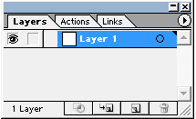
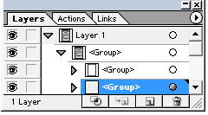
লেয়ার প্যালেট
নতুন অবজেক্ট তৈরির ‌জন্য লেয়ার প্যালেটে নতুন লেয়ার যোগ করে নিতে হবে ।Layer শব্দের বাংলা হতে পারে স্তর ।লেয়ার পদ্ধতিতে কাজ করার ক্ষেত্রে ভিন্ন ভিন্ন স্তরে রেখে কাজ করা যায় ।
লেয়ার পদ্দতিতে কাজ করার সুবিধাগুলোর মধ্যে উল্লেখযোগ্য হচ্ছে–লেয়ারসমূহের মধ্যে স্তর বিন্যাস পরিবর্তন করা কাজের সুবিধার্থে, প্রয়োজন এক বা একাধিক অবজেক্ট অদৃশ্য করে রাখা, কাজের সুবিধার্থে লেয়ার লক করে রাখা, নতুন লেয়ার যোগ করা, এবং অপ্রয়োজনীয় লেয়ার বাতিল করা ইত্যাদি ।

Slide 25
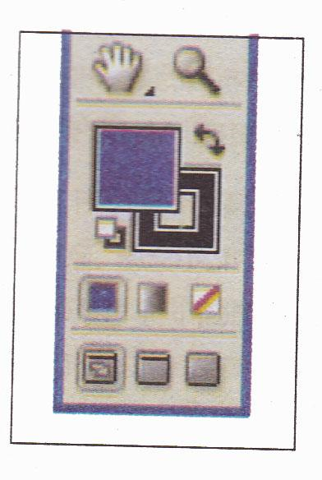
অবজেক্ট ছোট/বড় করে দেখা
হ্যান্ড টুলে সাহায্যে পৃষ্ঠা /অবজেক্টের অবস্থান পরিবর্তন
পৃষ্ঠার দৃশ্যমান রূপ /বড় করা হলে অবজেক্টের প্রয়োজনীয় কোনো অংশ দৃশ্যযোগ্য এলাকার বাইরে
চলে যেতে পারে । এমতাবস্থায় অবজেক্টটি পর্দার যেকোনো সুবিধাজনক স্থানে সরিয়ে স্থাপন করার জন্য –
-টুল বক্সের হ্যান্ড টুলে ক্লিক করে হ্যান্ড টুল সিলেক্ট করতে হবে ।
-
হ্যান্ড টুলের সাহায্যে প্রয়োজনীয় অবজেক্টের উপর ক্লিক ও ড্র্যাগ করে সুবিধাজনক স্থানে নেওয়ার প ফিল ও স্ট্রোক সোয়াচের নিচের সারির ৩টি আইকন হচ্ছে যথাক্রমে কালার গ্রেডিয়েন্ট ও নান।কালার আইকন ক্লিক করলে রঙের প্যালেট এবং গ্রেডিয়েন্ট আইকন ক্লিক করলে গ্রেডিয়েন্ট প্যালেট সক্রিয় হয় । মাউসের চাপ ছেড়ে দিতে হবে ।
ফিল ও স্ট্রোক সোয়াচের নিচের সারির ৩টি আইকন হচ্ছে যথাক্রমে কালার গ্রেডিয়েন্ট ও নান।কালার আইকন ক্লিক করলে রঙের প্যালেট এবং গ্রেডিয়েন্ট আইকন ক্লিক করলে গ্রেডিয়েন্ট প্যালেট সক্রিয় হয় ।

Slide 26
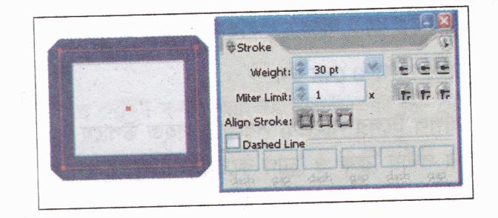
স্ট্রোকের ব্যবহার
অবজেক্টের প্রান্তরেখা বা লাইন বা বর্ডারকে বলা হয় পাথ । পাথ বা রেখা মোটা-চিকন করার পরিমাপকে স্ট্রোক(Stroke)
হিসেবে উল্লেখ করা হয় । বদ্ধপাথ বিশিষ্ট অবজেক্ট এবং মুক্ত পাথ বিশিষ্ট অবজেক্ট সরল এবং আঁকাবাঁকা লাইন ইত্যাদি
সব ধরনের রেখাতেই স্ট্রোক নিয়ন্ত্রণের কাজ করা যায় ।
স্ট্রোক নিয়ন্ত্রণ করার অর্থ হচ্ছে রেখাকে মোটা–চিকন করা এবং রঙ প্রয়োগ করা । স্ট্রোক মোটা-চিকন করার কাজ করতে হয় স্ট্রোক (Stroke) প্যালেটের সাহায্য। এ জন্য-
ক. অবজেক্ট বা পাথ সিলেক্ট করতে হবে । পর্দায় যদি স্ট্রোক প্যালেট না থাকে তাহলে উইন্ডো (Window) মেনু থেকে স্ট্রোক (Stroke) কমান্ড দিলে পর্দায় স্ট্রোক প্যালেট পাওয়া যাবে ।

Slide 27
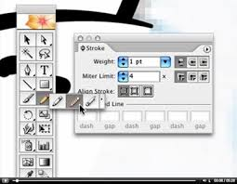
ফিল ও স্ট্রোক
একটি অবজেক্টের প্রান্ত বা বর্ডারকে বলা হয় স্ট্রোক এবং ভেতরের অংশকে বলা হয় ফিল।ফিল ও স্ট্রোকএকই রকমভাবে স্ট্রোক সোয়াচে ক্লিক করলে স্ট্রোক সোয়াচটি সক্রিয় হবে এবং ফিল সসের উপরে অবস্থান করবে এ অবস্থায় অবজেক্টের স্ট্রোকে রঙ প্রয়োগ করা যাবে।
স্ট্রোকের রঙ স্পষ্টভাবে দেখা বা বোঝার জন্য স্ট্রোককে মোটা করে নেওয়া যেতে পারে ।এ জন্য উইন্ডো (Window) মেনু থেকে স্ট্রোক মেনু কমান্ড সিলেক্ট করলে পর্দায় স্ট্রোক প্যালেট উপস্থিত হবে।স্ট্রোক প্যালেটের ওয়েট ড্রপ-ডাউন মেনু থেকে আপাতত কমপক্ষে ১০ সিলেক্ট করতে হবে।এতে অবজেক্টের বর্ডার বা স্ট্রোক আগের চেয়ে মোটা হবে। এ পর্যায়ে রঙ প্রয়োগ ও পরিবর্তন করলে স্পষ্ট দেখা যাবে বা বোঝা যাবে।

Slide 28
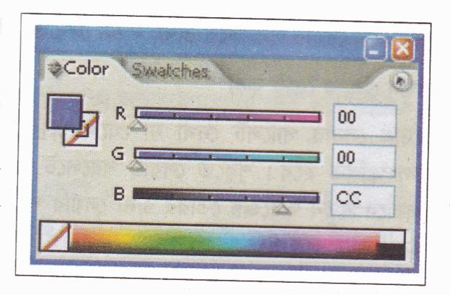
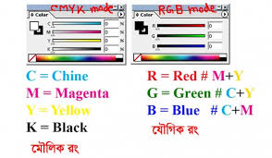
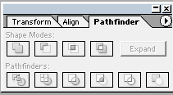
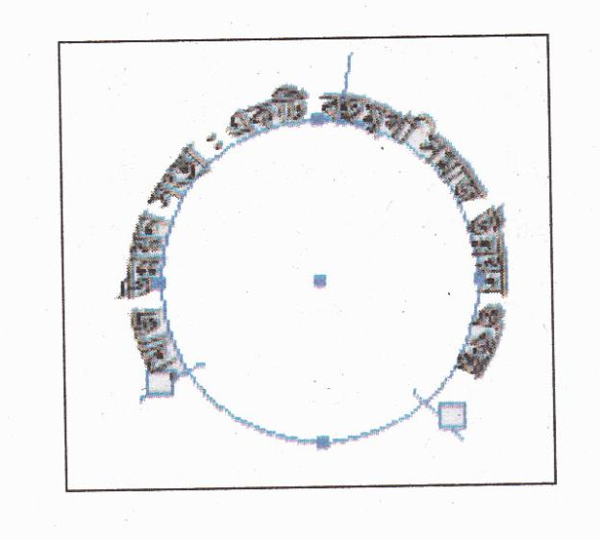
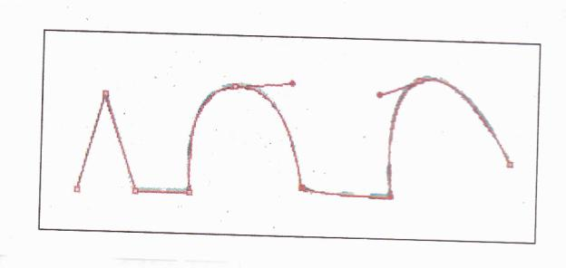
রঙ প্রয়োগ করা
পাথ সম্পাদনার কাজ
কোনো অবজেক্টে রঙ প্রয়োগ করার জন্য ----
প্রথমবারেই একটি পাথ প্রত্যাশিত আকারে তৈরি করা সম্ভব হয় না।প্রথমবারে পাথটি তৈরি করার পর নানা প্রকার সম্পদনার মাধ্যমে পাথটি প্রত্যাশিত আকারে নিয়ে আসতে হয়।পাথ সম্পাদনার জন্য পাথের যেকোন স্থানে নতুন অ্যাংকর পয়েন্ট যোগ করা যায় পাথে বিদ্যমান অ্যাংকর পয়েন্ট বাতিল করে দেওয়া যায় বা ফেলে দেওয়া যায়। পাথের অংশ বিশেষ কেটে বাদ দেওয়া যায়। পাথের দুটি বিচ্ছিন্ন প্রান্ত সংযুক্ত করা যায়।
ক. অবজেক্ট সিলেক্ট করতে হবে ।
খ. কালার প্যালেটের ফিল (Fill) নির্দেশক বক্সে সসে ক্লিক করে সক্রিয় করলে
গ. কালার স্পেকস্ট্রোম বার (Color Spectrum bar) –এ প্রয়োজনীয় রঙের উপর ক্লিক করতে হবে । (Color Spectrum bar) এর একেবারে ডান প্রান্তে রয়েছে সম্পূর্ণ সাদা এবং সম্পূর্ণ কালো রঙের সোয়াচ । কালো সোয়াচে ক্লিক করলে অবজেক্ট সম্পূর্ণ কালো রঙে এবং সাদা সোয়াচে ক্লিক করলে অবজেক্ট সম্পূর্ণ সাদা রঙে পূরণ (Fill) হবে ।

Slide 29
দলীয় কাজ
ইলেস্ট্রেটরে টাইপ করার জন্য কি কি কাজ করতে হয় লিখ।
লেয়ার পদ্ধতিতে কাজ করার সুবিধা গুলো কি কি লিখ।

Slide 30
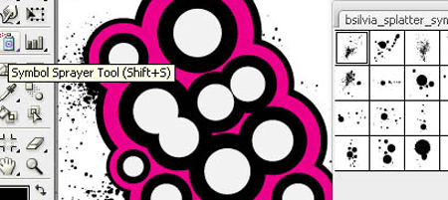
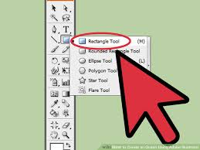
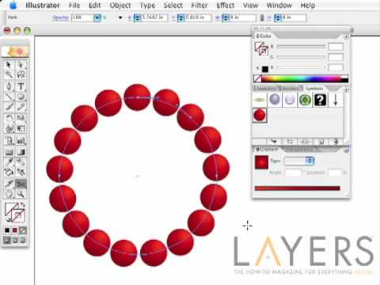
ইলেস্ট্রেটর ব্যবহার করে গ্রাফিক্স তৈরী

Slide 31
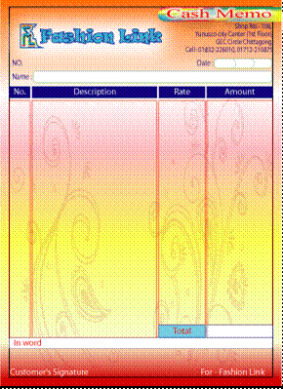
এডোবি ইলাষ্ট্রেটর ও গ্রাফিক্সের ব্যবহার

Slide 32
মুল্যায়ন
1. গ্রাফিক্স বলতে কী বুঝ ?
2.যিনি গ্রাফিক্স কাজ করেন তাকে কি বলা হয় ?
3.কয়েকটি গ্রাফিক্স সফট্‌ওয়্যারের নাম বল ?
4. কোন কোন ক্ষেত্রে ইলেস্ট্রেটর প্রোগ্রামের ব্যবহার করা হয় ?

Slide 33
বাড়ির কাজ
বর্তমানে প্রকাশনা শিল্প সম্পুর্নভাবে গ্রাফিক্স সফটওয়্যার ব্যবহারের উপর নির্ভরশীল – উক্তিটির যৌক্তিকতা ব্যাখ্যা কর ?

Slide 34
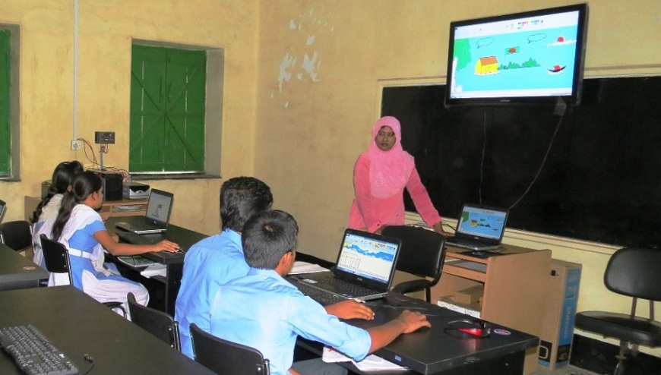
ক্লাসের সবাইকে ধন্যবাদ জানিয়ে শেষ করছি

